Slide 1
팬타온 > 사용자

Slide 2
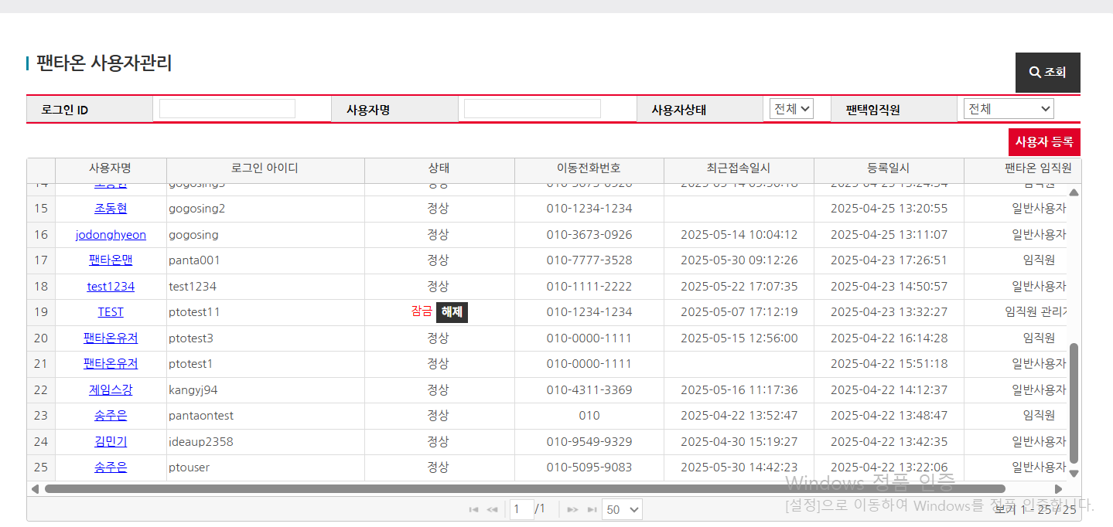
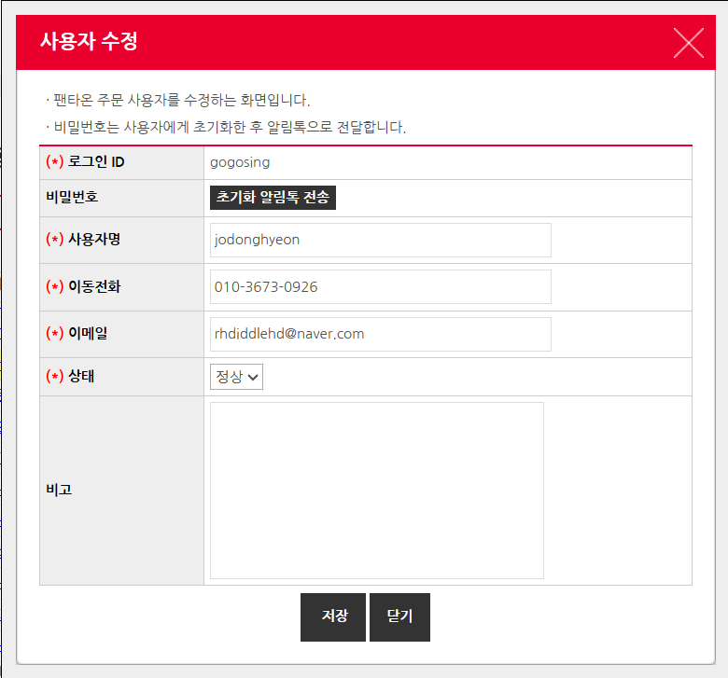
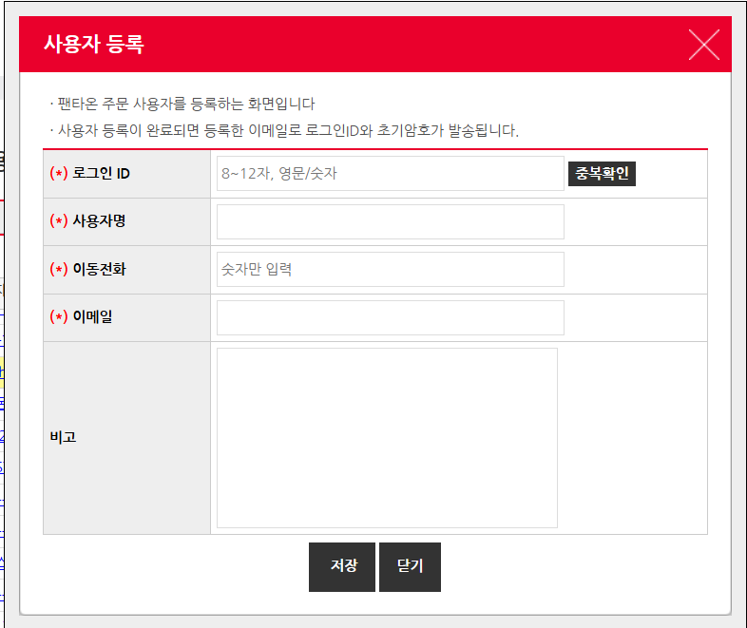
팬타온 > 사용자관리
사용자관리
조동현
NO. | Description
1 | 팬타온 사용자 조회 로그인 id, 사용자명, 사용자상태(‘정상’, ‘종료’, ‘잠금＇), 팬택임직원(‘일반사용자’, ‘임직원‘, ‘관리자＇)의 값으로 조회 가능하다.
2 | 팬타온 사용자 사용자명을 클릭시 사용자 상세 정보 팝업이 나온다. [초기화 알림톡 전송] 버튼을 클릭시 새로운 비밀번호가 알림톡으로 전송된다. [저장] 버튼 클릭시 수정한 내요이 저장된다. [사용자 등록] 버튼을 클릭하면 등록 팝업창이 뜬다. 새로운 회원정보 입력 후 [저장] 클릭시 팬타온 사용자가 등록된다. 잠금 상태의 사용자에게는 [해제] 버튼이 보인다. [해제] 버튼 클릭시 잠금이 해제된다.
1
2

